Slide 1

DISCOVER
作者：李海峰
PPT笔记：@青春的天涯刀客
课堂交互实景呈现，如同亲临课堂听讲
思维导图听课笔记，精美排版全彩印刷
一堂来自复旦大学高品质DISC性格分析培训课

Slide 2
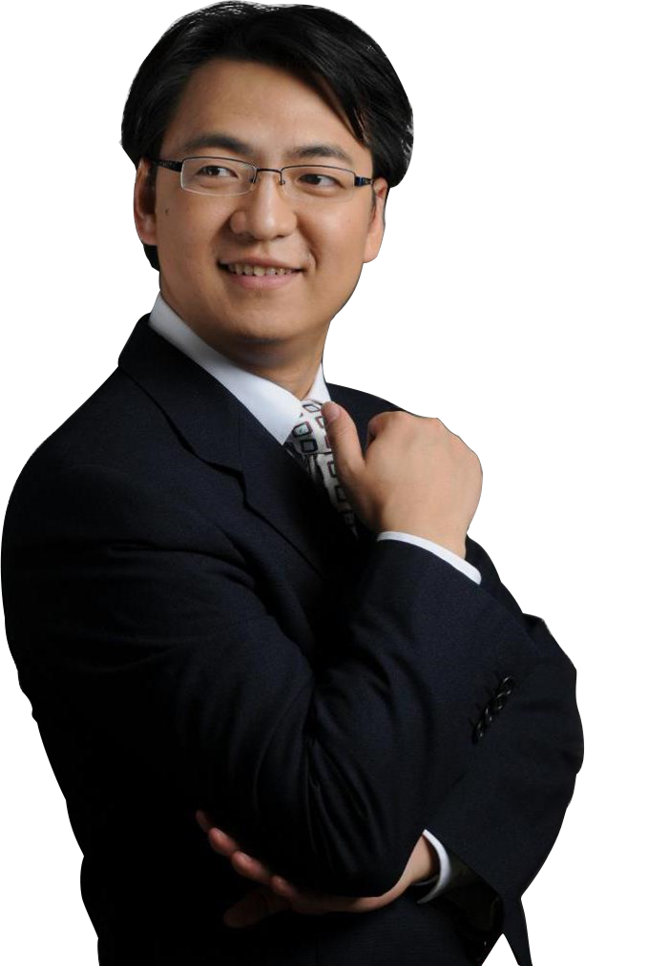
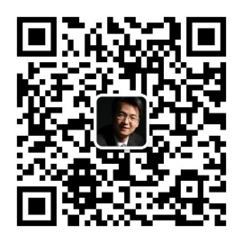
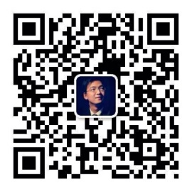


李海峰 讲师
背景：知名培训师、职业经理人、管理学专家
知名培训师与职业经理人，团队协作及组织效能专家，性格分析与青年创业方面的标杆人物。
《人力资源管理》杂志2010年5月及《创业周刊》杂志2014年1月封面人物。
讲师 微信
成就：知名培训师、职业经理人、管理学专家
曾担任全国人力资源管理委员会常务理事，中央电视台经济频道《商务时间》《明星团队》特约点评嘉宾，指导戴志康、李想等80后亿万富翁，点评格力集团董明珠团队。两次作客阿里巴巴，讲述《我的点金石：知人善用的技巧》《80后的财富新贵秘诀》。泛珠9+1市长论坛青年创业峰会嘉宾。马来西亚青年创业峰会主讲嘉宾，西安创富实践家青年创业大赛评委。
微信公众号
微信个人号
讲师 视频
风格：授课风格幽默，注重实操，善用视频、管理软件
授课风格风趣幽默又发人深省，思维快捷且逻辑严谨。讲求课程实用性及理论的可操作性。擅长通过视频片段模拟分析真实情境，善于使用管理软件提升企业核心竞争力。
课程花絮
介绍视频
联系邮箱：Hafid@126.com

Slide 3
1
行为风格理论
模块一

Slide 4
1
三对概念（行为风格理论）
行为→情绪：行为影响情绪
认识≠了解：认识不等于了解
付出＜投入：管理付出不如激发投入
你的行为会影响自己的情绪
你的行为会影响他人的情绪
认识员工，知道他主要做哪些事情
了解员工，知道他什么时候会离开
认识一个人，只能管理他被动付出；
了解一个人，就能激励他主动投入；

Slide 5
1
对人敏感度的三个层次
观察不同人的反应
知道他想要什么
知道他需要什么
识别
运用
管理
对人的敏感度

Slide 6



1
对人敏感度的三个层次——举例：衣服卖场
一般的销售员
面对顾客，说完“欢迎光临”之后就结束了；
面对喜欢试穿衣服的顾客，全程陪同顾客不断的试穿，无视店内忙碌情况。
合格的销售员
面对不回应问候的顾客，保持适当的距离，让顾客自己挑选衣服，留意他是在翻价牌还是翻衣服，等他头一抬起来就走过去：“先生，有什么可以帮您？”
面对立马回应问候的顾客，贴身全程陪同，与顾客进行充分的互动：“您这件衣服真的挺好看的”……
厉害的销售员
店里非常空闲，陪着顾客不停试穿衣服，借此帮店里招揽人气：“姐，来了新货，咱们一件一件来试”。
店里非常忙碌，把客户推到试衣间：“姐，这三件我认为你最合适，你先试一下这三件”，然后可以分身去接待其他顾客。

Slide 7
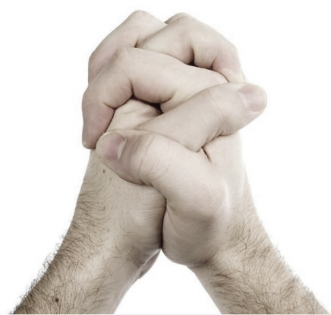
1
研究行为风格的两个基础
行为风格小游戏：两手交叉握
规则：十指交叉握好，观察是哪只手的大拇指在上面；
结果：右手在上→左脑发达，事业成功；
左手在上→右脑发达，家庭幸福；
启示：根据自己的习惯再进行一次练习，两次握手的
情况往往一样，证明人的行为是具有倾向性的。
1.行为的倾向性
根据行为的倾向进行预测管理就是预测

Slide 8

1
研究行为风格的两个基础
行为风格小游戏：描述一个圆
规则：描述图中所画的这个圆（如下图所示）
结果：
,
太阳？
鸡蛋？
句号？
………
→
圆形
→
！
→
句号
→
母鸡
→
鸡蛋
→
小鸡
第一幅图
第二幅图
启示： 当你没有清晰的坐标轴的时候，你只会用自己当前的状态和感觉去描述对方。建立坐标轴后，你有能力更好的去描述一个事物。
2.方法的科学性
用科学的方法描述不同的行为风格

Slide 9
2
DISC内核
模块二

Slide 10
2
两个维度
维度1.是任务导向还是人际导向
关注事
Things
直接
Direct
维度2.喜欢单刀直入还是委婉过渡
关注人
People
间接
Indirect

Slide 11

2
两个原则
打配合，做组合
管理团队成员的行为特征要多元化，
关注任务的与关注人际的相互配合；
从他人的角度出发
沟通的效果，不是取决于你习惯使用什么方式，而是由对方习惯接受什么方式来决定;

Slide 12
2
DISC矩阵
直接（快）
指挥者
Dominance
影响者
Influence
关
注
事
关
注
人
思考者
Compliance
支持者
Steadiness
间接（慢）

Slide 13






2
DISC内核
D 指挥者
I 影响者
关注事，行动快
关注人，行动快
目标明确
反应迅速
热爱交际
风趣幽默
C 思考者
S 支持者
关注事，行动慢
关注人，行动慢
讲究条理
追求卓越
喜好和平
迁就他人

Slide 14
2
DISC代表人物
Dominance
Influence
Compliance
Steadiness

Slide 15
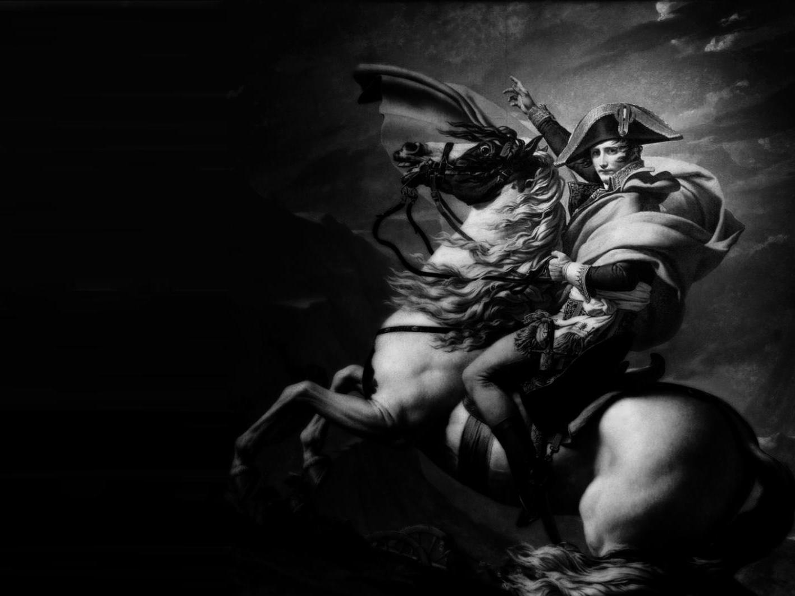

D指挥者
直接、控制与独断的激烈特质

Slide 16
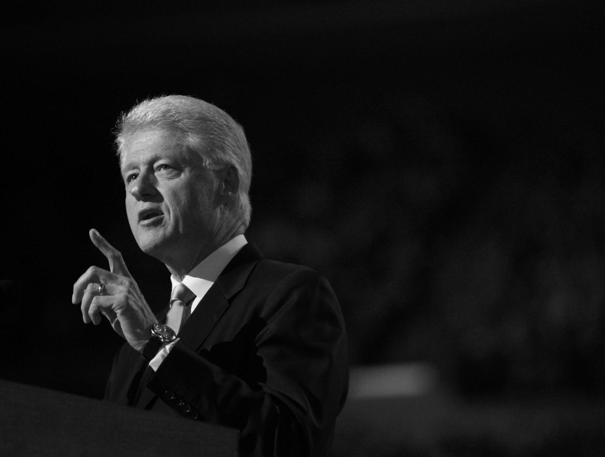

I 影响者
爽朗、友善、外向、温柔与热情

Slide 17
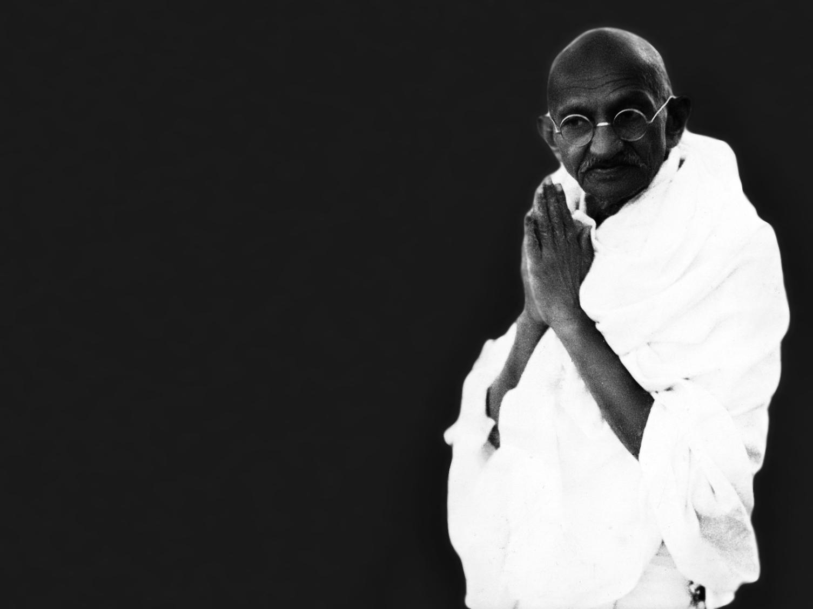

S支持者
谨慎、稳定、耐心、忠诚与同情心

Slide 18
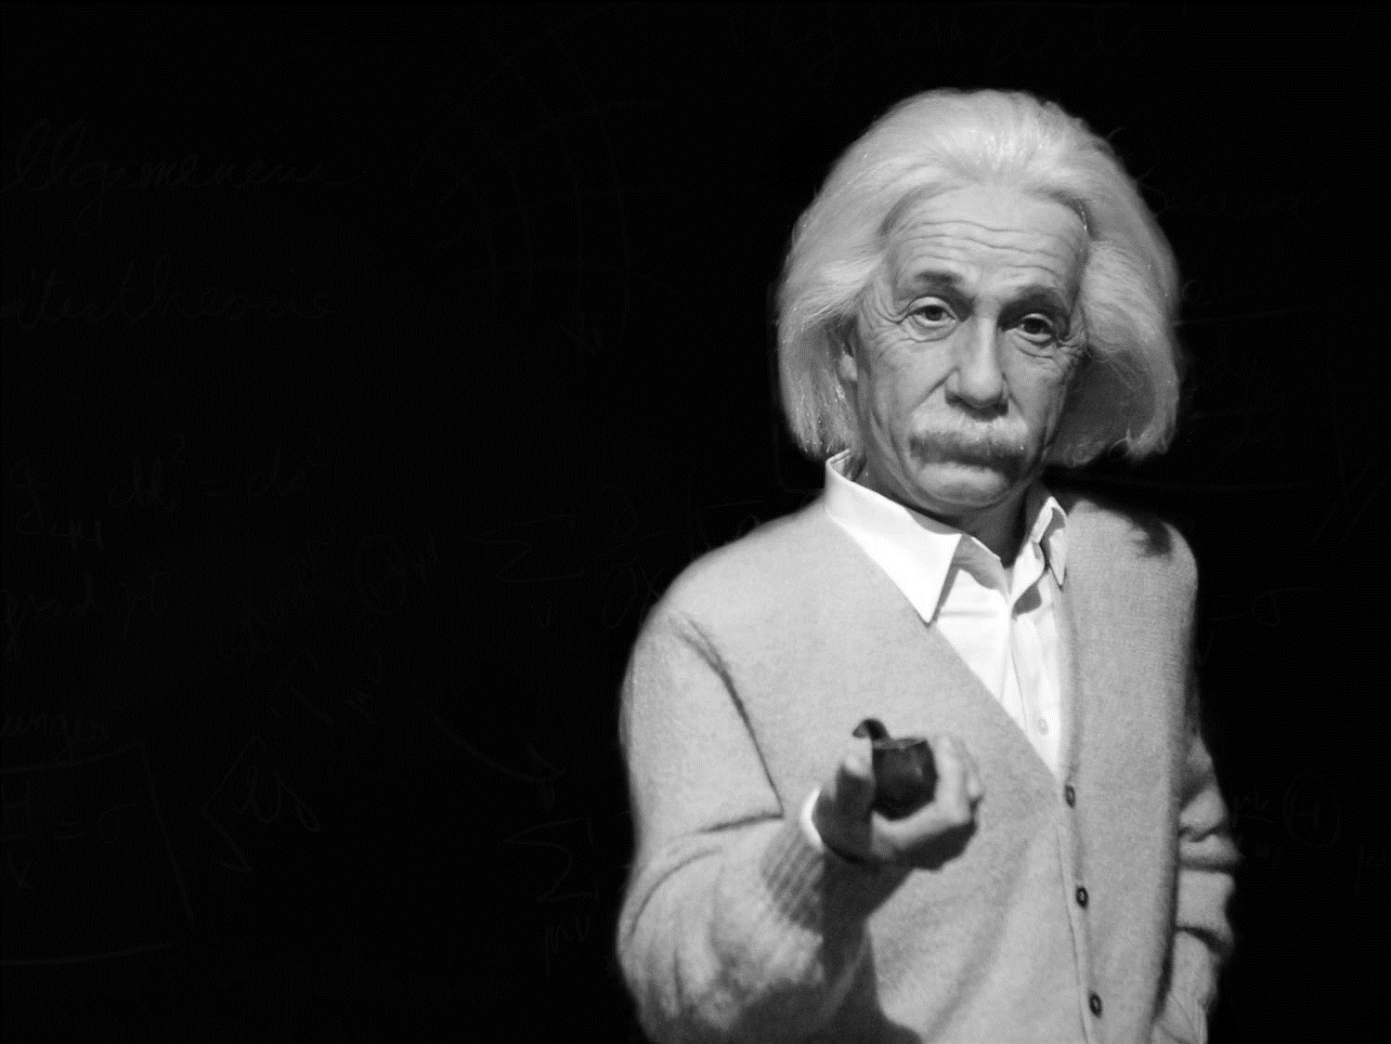

C思考者
组织、细节、事实、精准与准确

Slide 19
3
DISC的挑战和优势
模块三

Slide 20
3
DISC的挑战与优势
D 的挑战
速度过快，团队跟不上步伐
不善于授权，下属的猴子跳到肩膀上
D 的优势
意志的斗争，信心的传递
I 的挑战
描述的愿望不一定兑现
I 的优势
意志的斗争，信心的传递
C 的挑战
很难亲近，不易快乐
C 的优势
善于苞丁解牛，抓住关键问题进行引导
S 的挑战
不善应变，不敢出手
S 的优势
从对方的角度出发，为客户着想

Slide 21


3
DISC的挑战与优势
DISC的挑战与优势
哪个特质最适合做管理？
哪个特质最适合做销售？
回答：都合适！
D有拿破仑将军，I有克林顿总统；
S有印度圣雄甘地，C有比尔盖茨；
回答：都合适！
D有意志和信心，I善于营造氛围;
S为对方着想，C善于苞丁解牛;

Slide 22
4
DISC典型特质与相处原则
模块四

Slide 23

D 的典型特质
与 D 相处基本原则
《家有喜事》
影片赏析
1
1
很强的存在感
面对D，汇报要点
2
2
关注工作迹象
不给D造成压迫感
3
3
希望掌控全局
婉转提醒D的错误
4
4
倾向快速决策
预防D过快做决策
5
5
能力强，同时多线程工作
工作上的事情随时找Ta

Slide 24

I 的典型特质
与 I 相处基本原则
《游龙戏凤》
影片赏析
1
1
说话幽默有创意
热情地回应
2
2
朋友很多，社交主动
强调你的感受
3
3
在金钱问题上比较大方
告诉他“很有趣”
4
4
喜欢鲜艳的衣服和各种饰物
比I坚持的更久一些
5
5
喜欢用夸张的方式自我振奋
用副词修饰强烈的情感

Slide 25
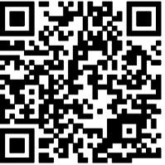
S 的典型特质
与 S 相处基本原则
《便利贴女孩》
影片赏析
1
1
尽量避免矛盾
多一些关怀与包容
2
2
往往乐于助人
多一两句温暖的话语
3
3
面对压力默默忍受
父母是每个人的专属S
4
4
装扮没特点就是特点
多去关照和保护身边的S
5
5
最不可能参与争吵和辩论
真诚感谢经常帮助自己的S

Slide 26
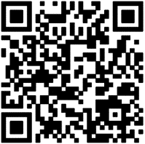
C 的典型特质
与 C 相处基本原则
《女人不坏》
影片赏析
1
1
喜欢按程序办事
让C说话
2
2
整体形象整洁简单
用数字说话
3
3
崇尚“君子之交淡如水”
善用比较法
4
4
追求专业，习惯用数据说话
与C保持距离
5
5
追求完美，对自己和别人要求都很高
避免使用“我认为、我肯定”

Slide 27
5
防止优势成为劣势
模块五

Slide 28


5
怎样管理自己的情绪
VS
不要压抑情绪
坦然接受情绪

Slide 29
5
怎样管理自己的情绪——小练习
小练习——用一周时间观察你的同事
准备：
一张白纸、一支笔、一个没有人打扰的房间
步骤：
（1）把与自己互动最多的5位朋友（或同事）的名字写下来；
（2）在其中找出自己最喜欢谁、最不喜欢谁；
（3）未来一周内，对于你喜欢的人，你要开始找他不足的地方；
（4）未来一周内，对于那个你最不喜欢的人，你要努力去找他的优点；
（5）一周后，你会在你喜欢的人身上看到自己也存在的缺点；
（6）一周后，在你不喜欢的人的身上看到许多优点。

Slide 30







5
对待差异的态度的三个阶段
了
解
.
你觉察不到他的长处，
很可能只因为时机没到
3.享受
2.接受
在性格里面，没有优点，
没有缺点，只有特点
1.忍受
为什么退步了？
时间

Slide 31
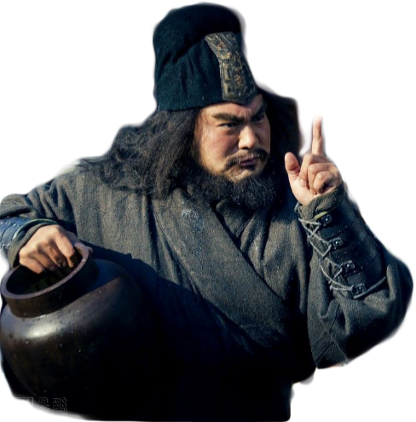
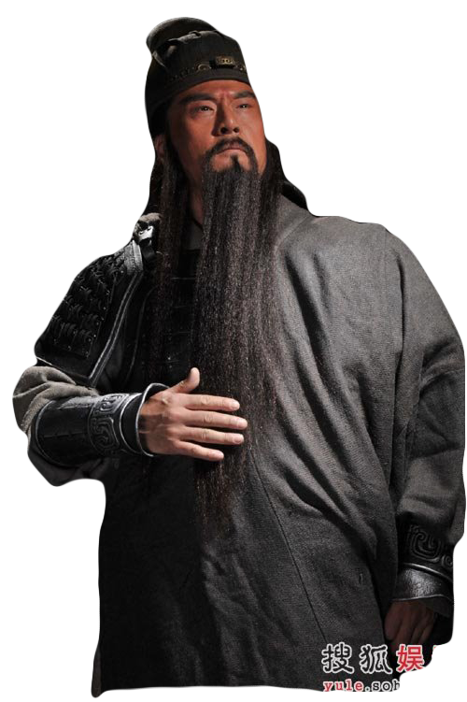
5
蜀国团队的成败启示
D 特质的张飞
I 特质的关羽
“燕人张翼德在此！”
“稍等，我砍完之后再来喝酒”
√
长坂坡上，张飞一声怒吼 ，曹操五千精兵屁滚尿流；
√
温酒斩华雄，善于形象包装和形象传播；
X
严逼下属3天做10万丧服，下属做不到，就把张飞脑袋砍了；
X
大意失荆州，败走麦城；
了解别人的人，脑袋能留着；不了解别人的人，脑袋怎么掉的都不知道。
情绪控制能力弱，一直自以为是，不断地在塑造传奇的传说，却忽略了团队应该做的、国家应该做的。

Slide 32
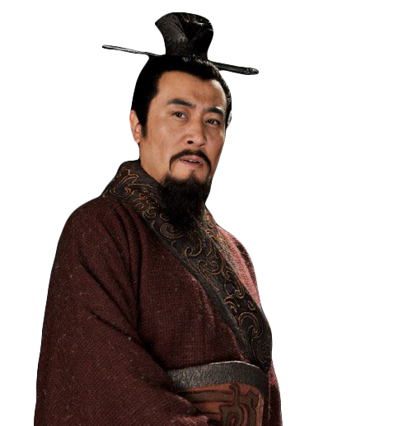
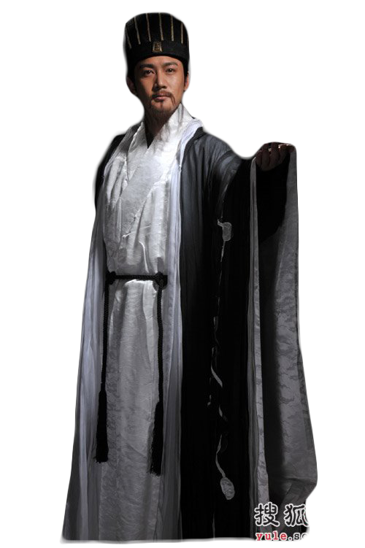
5
蜀国团队的成败启示
S 特质的刘备
C 特质的诸葛亮
“但求同年同月同日死”
“非学无以广才，非志无以成学”
√
桃园三结义，善用仁、善用情、善用义；
√
十分的聪明，同时是个“预言家”；
X
张飞死了，刘备报仇，战败一病不起；
X
病死五丈原军营；
刘备忘记了一件事情，他除了是三兄弟的老大，更重要的是他也是蜀国的君主。
都说诸葛亮是病死的，其实他应该是累死的。

Slide 33
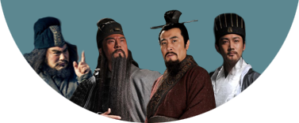
完善团队的治理结构，借助群体决策，避免个人独裁，规避风险。
5
蜀国团队的成败启示
解决
方案
拥有共同的目标，加强团队之
间沟通，保持联系，经常互动。
蜀国悲剧原因:
缺乏有效的互动
解决
方案
完善团队的治理结构，借助群体决策，避免个人独裁，规避风险。

Slide 34
6
解读DISC性格分析报告
模块六

Slide 35

6
测试报告
？
你为自己的行为风格
体检没
为什么需要一份测试报告？
可以让你比较全面、客观、快速地去了解一个人！

Slide 36
6
三大分析表
内在分析表
你真实的自己
与你的动机和意愿相关
外在分析表
你期望的样子
与你的行为表现的可能性相关
总结分析表
别人眼中的你
与你对他人产生的影响相关

Slide 37
7
把DISC用活
模块七

Slide 38
7
举例：大家一起等电梯
1
S 特质的人：耐心等电梯和排队，不愿去挤，如果人满，那就等下一趟；
2
I 特质的人：热情的招呼大家：“挤一挤更热闹，快进来，还有地方”;
3
C 特质的人：如果人多，会开始数人数，发现人数超标，叫人或自己出去；
4
D 特质的人：直接进入电梯，并迅速按按钮关上门，请别跟他后面。

Slide 39
8
调整自己的性格特质
模块八

Slide 40
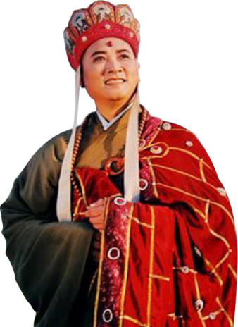
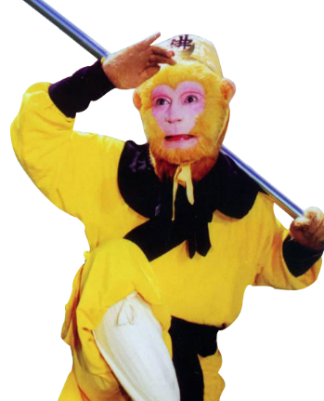
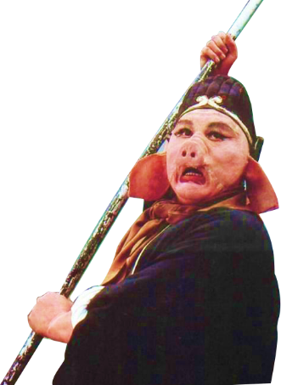
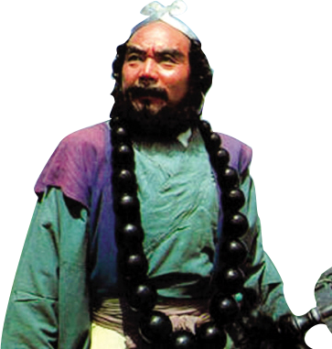
8
西游记团队（成员特质调整）
中高管
开始角色S
转变
最后角色D
中高管
开始角色D
转变
最后角色S
中基层
开始角色 I
转变
最后角色 I
中基层
开始角色S
转变
最后角色S
一个人的特质有可能发生调整和改变，调整力有多强，影响力就有多大！

Slide 41

8
两套法则
战场法则：让企业做大做强
叫你去冲锋你不冲锋，怎么办？毙了你！——先追求结果，然后再去照顾感受！
家庭法则：让企业做长做久
叫你看电影你不愿意，怎么办？那就去吃饭了，那就去逛街了，那就下次再看了，反正只要开心就好。——先照顾感受，解决办法有无限种可能性。

Slide 42
9
平衡工作与家庭
模块九

Slide 43
9
平衡工作与家庭
永远不要试图改变对方，
而要用对方接受的方式去影响TA；
没有最好，只有最合适、最用心；

Slide 44
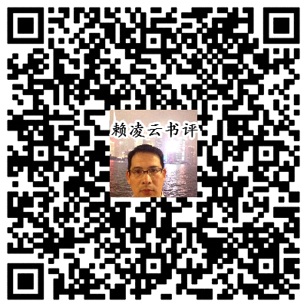
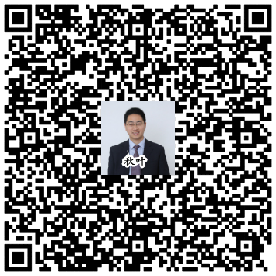
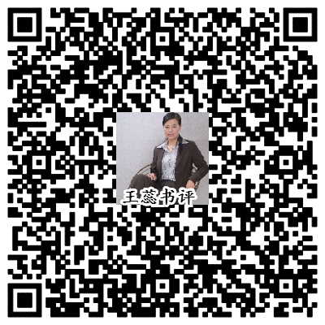
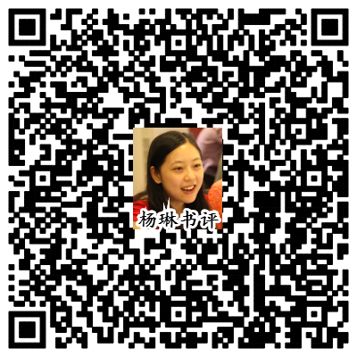
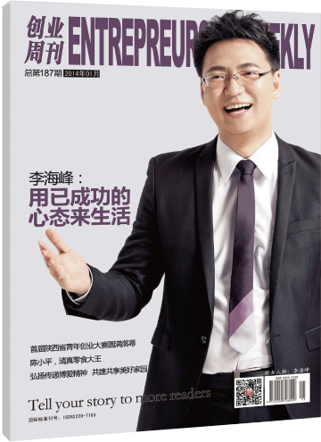
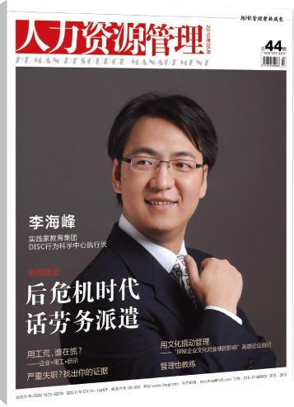


名人书评
赖凌云书评
（人力资源总监）
秋叶书评
（PPT网络达人）
王蕊书评
（人力资源总监）
杨琳书评
（雷士商学院执行院长）
李老师其他著作

Slide 45

DISCOVER
作 者:
李海峰
PPT笔记:
@青春的天涯刀客
联系邮箱:
L.j.163@163.com
非常感谢:
@嘉文钱 悉心指导
用一本书的价格买回一堂高品质DISC培训课

Slide 46
你也想免费得到出版社赠书做PPT读书笔记？
1
2
3
4
购买99元
网易云课堂
PPT在线课程
购买后去微博
私信@秋叶
要福利QQ群号
新浪微博晒作业被老师肯定奖励内部选书
出版社寄书到后约@时间卡片 晒读书PPT
友情提示：马上就去新浪微博
1、关注@时间卡片 ，可以看到其它学员读书PPT制作约定
2、关注@读书笔记PPT，可以看到其它学员已经提交的读书PPT
3、搜#和秋叶一起学PPT#标签，可以看到其它学员已经提交的作业PPT
4、国内主流出版社都已经和@秋叶 老师合作，有本事，不花钱好书随时让你选！

Slide 47
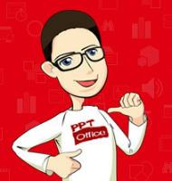

#和秋叶一起学PPT#
学员暑假读书笔记179号
你也想做？请马上@时间卡片 约定
我们免费指导你做出好读书笔记PPT！
和 秋叶 一起学PPT
搜
网易云课堂
秋叶
网易云课堂最受欢迎的付费职场课

